Slide 1
Неравенство Коши-Буняковского и его математические интерпретации
Notes:
E-mail : satyanad.kichenassamy@univ-reims.fr

Slide 2
Позвольте мне прежде всего поблагодарить профессора Галину Ивановну Синкевич за любезное приглашение и за предоставленную мне возможность изучить один из аспектов истории Санкт-Петербургской математической школы. Я также благодарен Галине Ивановне за то, что она предоставила вам возможность прочитать текст презентации моего выступления на русском языке.

Slide 3
Приношу свои извинения, что не делаю доклад по-русски, поскольку моих знаний явно недостаточно для этой цели.
Позвольте мне перейти на английский язык.

Slide 4
Цели.
Исследовать, почему неравенство Коши-Буняковского для интегралов было получено B. Я. Буняковским, но пропущено другими авторами того же периода.
Показать, что неравенство «Коши-Буняковского-Шварца» − не единичный результат, а объединение нескольких результатов с разными математическими смыслами: проекция, следствие выпуклости, аппроксимация методом наименьших квадратов, замаскированная идентичность и т. д.
Главный момент, который также полезен в других задачах истории математики: нельзя отделить теорему от ее доказательства или от математического дискурса, в который она встроена.

Slide 5
в современной России
В современной России принято различать неравенство Коши-Буняковского для интегралов и абстрактное неравенство Коши-Шварца.
(Кудрявцев, Л.Д. Курс Математического Анализа, (2006) М.: Дрофа. T. 3, с. 192, также сс. 188-9.)
Мы полагаем, что различие в терминологии отражает математический факт: одно и то же интегральное неравенство может быть встроено в несколько концептуально различных дискурсов, что приводит к различным доказательствам и различным обобщениям.

Slide 6
в современной России
Хотя Г. Х. Харди, Ж. Л. Литтлвуд и Г. Пойа (1934/1952) безоговорочно признали приоритет B. Я. Буняковского, они по-прежнему называют его неравенство «неравенством Шварца» (см. Заголовок раздела 6.5, стр. 135), хотя и приводят два совершенно разных доказательства. Есть ещё и другие.
Поэтому мы пытаемся понять связь между рассуждениями B. Я. Буняковского и других.
План выступления следующий.

Slide 7
План рассказа
Проблема: Проблема: смысл неравенства Коши-Буняковского.
2. Что сделали и чего не сделали O. Коши (1821), Ж. Лиувилль (1836) и X. Грассман (1862).
Статья B. Я. Буняковского: систематизированное исследование средств.
Й. П. Грам (1882) и Г. A. Шварц (1885): метод наименьших квадратов и квадратичные формы.
Более поздние интерпретации и обобщения.
Вывод: результат нельзя отделить от дискурса, в который он встроен.

Slide 8
1. Проблема: смысл неравенства Коши-Буняковского неравенство

Slide 9
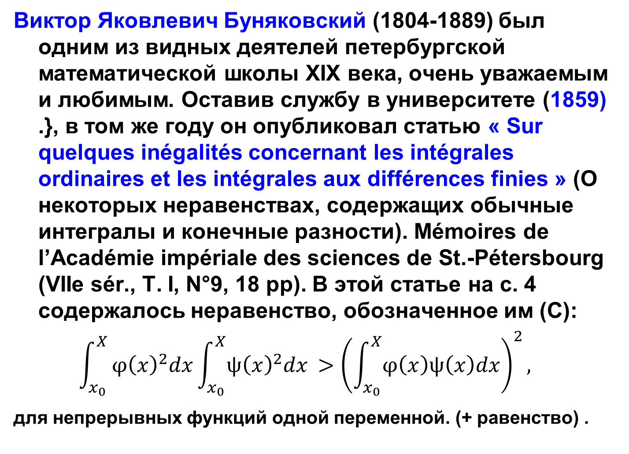
Виктор Яковлевич Буняковский (1804-1889) был одним из видных деятелей петербургской математической школы XIX века, очень уважаемым и любимым. Оставив службу в университете (1859) .}, в том же году он опубликовал статью « Sur quelques inégalités concernant les intégrales ordinaires et les intégrales aux différences finies » (О некоторых неравенствах, содержащих обычные интегралы и конечные разности). Mémoires de l’Académie impériale des sciences de St.-Pétersbourg (VIIe sér., T. I, N°9, 18 pp). В этой статье на с. 4 содержалось неравенство, обозначенное им (С):
$$\int_{x_{0}}^{X}{φ{\left(x\right)}^{2}dx\int_{x_{0}}^{X}{ψ{\left(x\right)}^{2}dx }>{\left(\int_{x_{0}}^{X}{φ\left(x\right)ψ\left(x\right)dx}\right)}^{2}},$$
для непрерывных функций одной переменной. (+ равенство) .

Slide 10
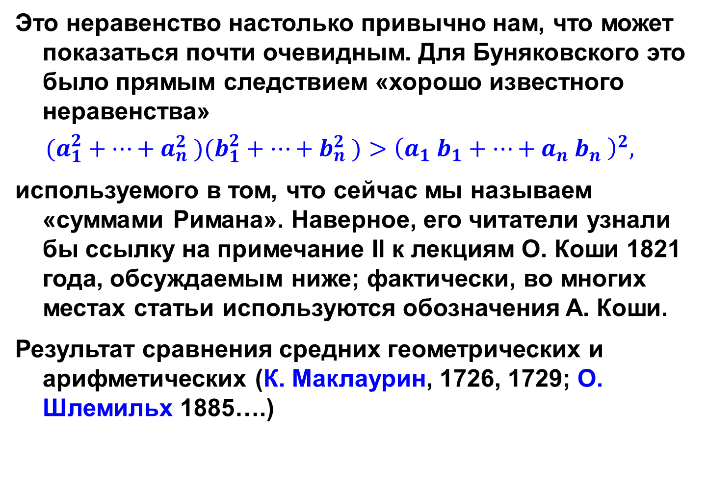
Это неравенство настолько привычно нам, что может показаться почти очевидным. Для Буняковского это было прямым следствием «хорошо известного неравенства»
$$(a_{1}^{2}+⋯+a_{n}^{2} )(b_{1}^{2}+⋯+b_{n}^{2} )>{\left(a_{1} b_{1}+⋯+a_{n} b_{n} \right)}^{2},$$
используемого в том, что сейчас мы называем «суммами Римана». Наверное, его читатели узнали бы ссылку на примечание II к лекциям O. Коши 1821 года, обсуждаемым ниже; фактически, во многих местах статьи используются обозначения A. Коши.
Результат сравнения средних геометрических и арифметических (К. Маклаурин, 1726, 1729; О. Шлемильх 1885….)

Slide 11
В этой статье мы предполагаем, что неравенство Буняковского может быть правильно понято, только если рассматривать его как встроенное в математический дискурс, который придает ему смысл, и что то же самое касается всех неравенств, огульно обозначаемых как «неравенство Коши-Буняковского-Шварца».
На это привычное можно рассматривать - анахронично! - как частный случай того факта, что ортогональная проекция на линию в пространстве n измерений со скалярным произведением уменьшает норму; оно может быть выведено из «неравенства (Роджерса-) Гёльдера» и т. д.
Существенно различные (более поздние) обобщения “(Rogers-) Hölder inequality” + “Hölder-Jensen”, или идентичности для детерминантов (Cauchy-Binet) и т. д. Выбор обобщения означает подавление некоторых измерений результата. Обобщение подразумевает потерю информации.

Slide 12
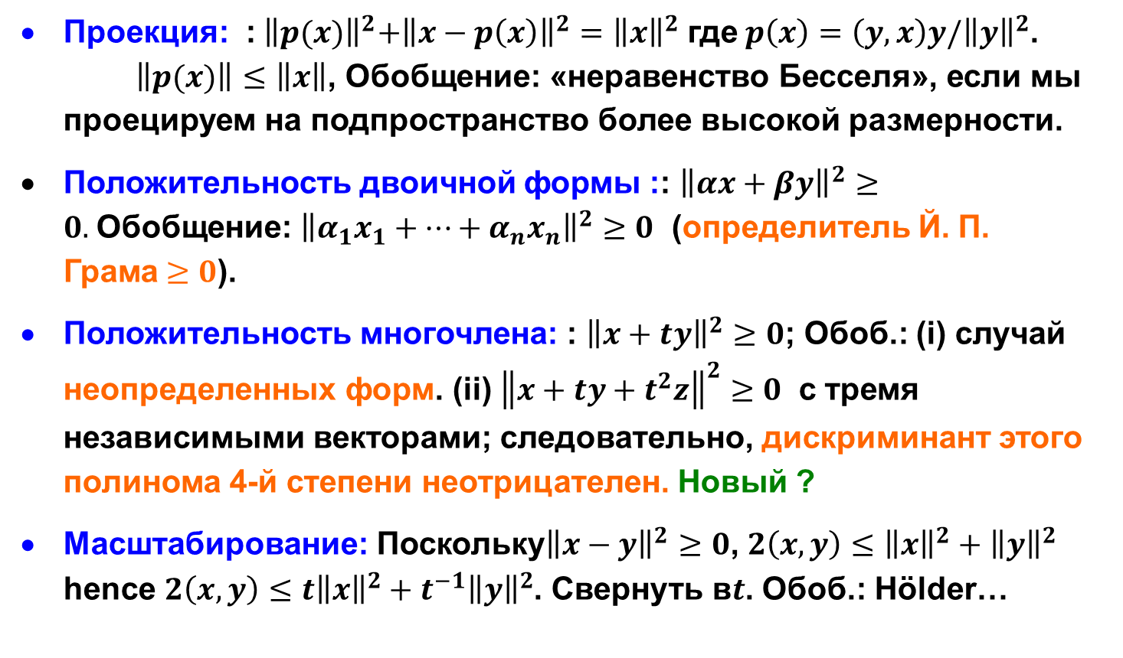
Доказательства с разным смыслом
Проекция: :${ \left\|p(x)\right\|}^{2}+{\left\|x−p\left(x\right)\right\|}^{2}={\left\|x\right\|}^{2}$ где$p\left(x\right)=\left(y,x\right)y/{\left\|y\right\|}^{2}$. $\left\|p(x)\right\|≤\left\|x\right\|$, Обобщение: «неравенство Бесселя», если мы проецируем на подпространство более высокой размерности.
Положительность двоичной формы :: ${\left\|αx+βy\right\|}^{2}≥0.$Обобщение:${\left\|α_{1}x_{1}+⋯+α_{n}x_{n}\right\|}^{2}≥0$ (определитель Й. П. Грама$≥0$).
Положительность многочлена: : ${\left\|x+ty\right\|}^{2}≥0$; Обоб.: (i) случай неопределенных форм. (ii) ${\left\|x+ty+t^{2}z\right\|}^{2}≥0$ с тремя независимыми векторами; следовательно, дискриминант этого полинома 4-й степени неотрицателен. Новый ?
Масштабирование: Поскольку${\left\|x−y\right\|}^{2}≥0$, $2\left(x,y\right)≤{\left\|x\right\|}^{2}+{\left\|y\right\|}^{2}$ hence $2\left(x,y\right)≤{t\left\|x\right\|}^{2}+t^{−1}{\left\|y\right\|}^{2}$. Свернуть в$t$. Обоб.: Hölder…

Slide 13
Мы также показываем, что некоторые существенные элементы в дискурсе Буняковского, такие как доказательства, не прописаны, а подразумеваются его дискурсом. Это делает его тем, что мы называем аподиктическим дискурсом (apodictic discourse), или дискурсом, который содержит доказательства (apodeixis), частично закодированные самой дискурсивной структурой: если мотивация ясна, доказательства не нуждаются в разъяснении.

Slide 14
2. Что сделали и чего не сделали O. Коши, Ж. Лиувилль, и X. Грассманн…

Slide 15
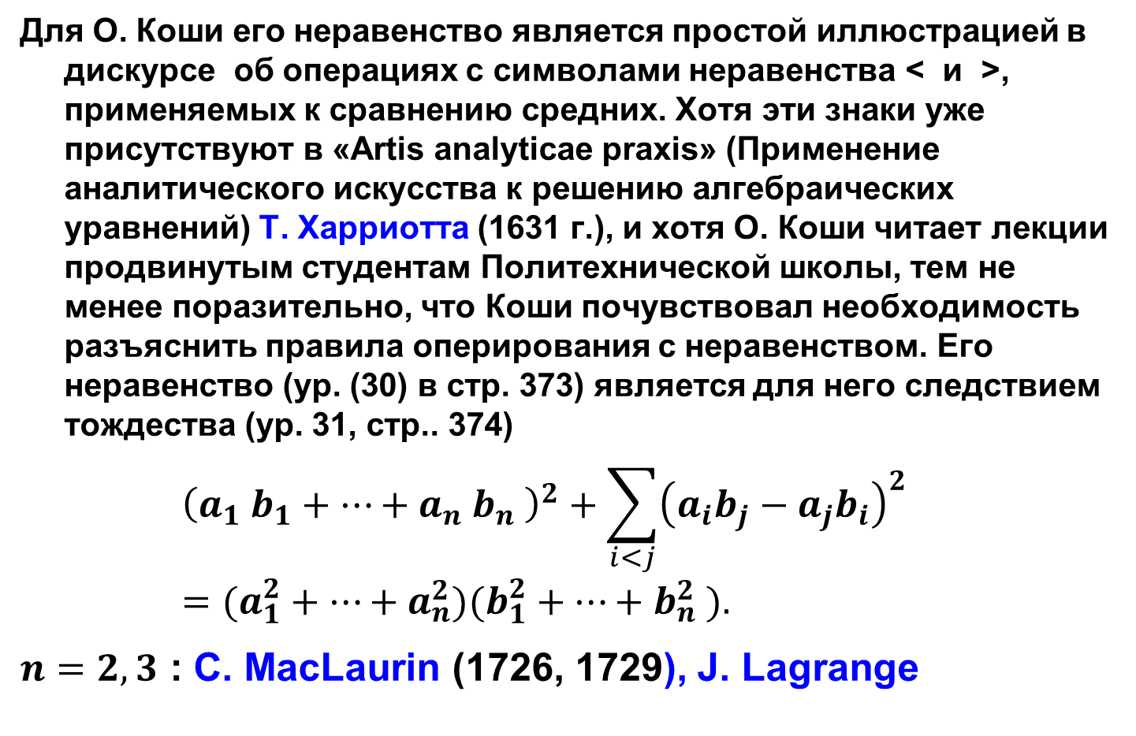
О.Л. Коши (1821)
Для O. Коши его неравенство является простой иллюстрацией в дискурсе об операциях с символами неравенства < и >, применяемых к сравнению средних. Хотя эти знаки уже присутствуют в «Artis analyticae praxis» (Применение аналитического искусства к решению алгебраических уравнений) Т. Харриотта (1631 г.), и хотя O. Коши читает лекции продвинутым студентам Политехнической школы, тем не менее поразительно, что Коши почувствовал необходимость разъяснить правила оперирования с неравенством. Его неравенство (ур. (30) в стр. 373) является для него следствием тождества (ур. 31, стр.. 374)
$${\left(a_{1} b_{1}+⋯+a_{n} b_{n} \right)}^{2}+\sum_{i<j}{{\left(a_{i}b_{j}−a_{j}b_{i}\right)}^{2}}=(a_{1}^{2}+⋯+a_{n}^{2})(b_{1}^{2}+⋯+b_{n}^{2} ).$$
$n=2, 3$ : C. MacLaurin (1726, 1729), J. Lagrange

Slide 16
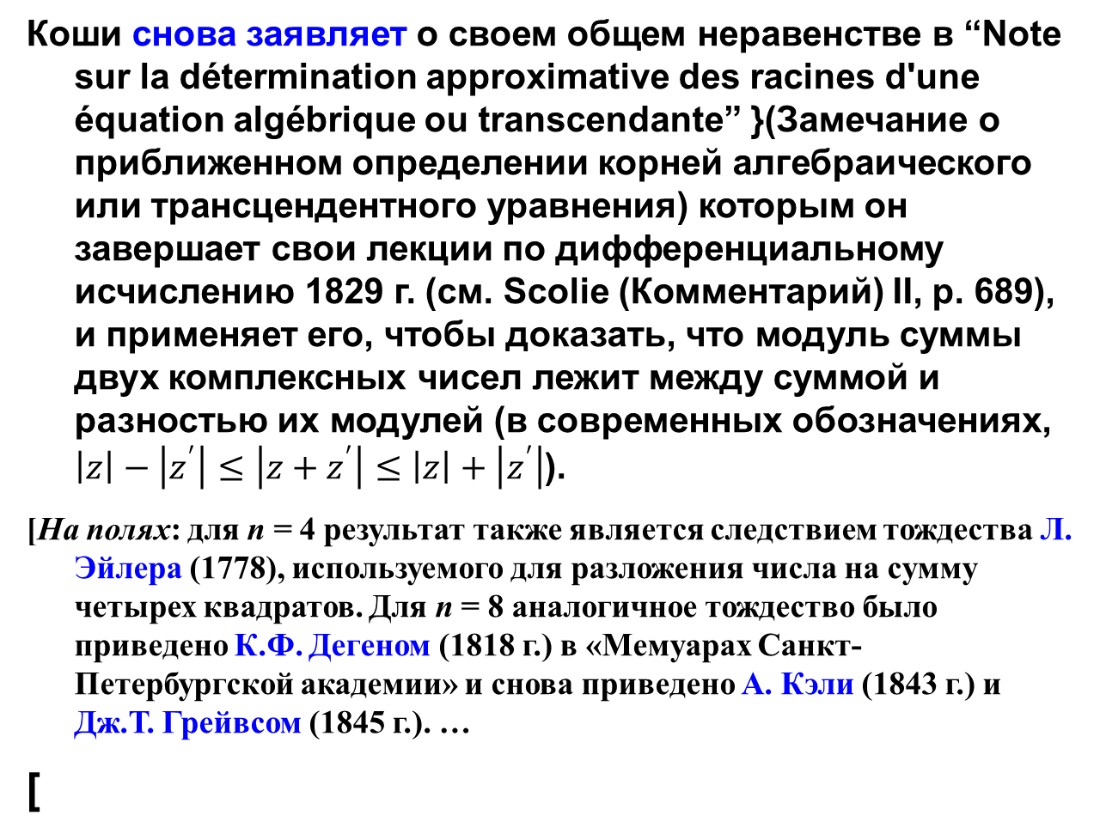
Мотивация О.Л. Коши
Коши снова заявляет о своем общем неравенстве в “Note sur la détermination approximative des racines d'une équation algébrique ou transcendante” }(Замечание о приближенном определении корней алгебраического или трансцендентного уравнения) которым он завершает свои лекции по дифференциальному исчислению 1829 г. (см. Scolie (Комментарий) II, p. 689), и применяет его, чтобы доказать, что модуль суммы двух комплексных чисел лежит между суммой и разностью их модулей (в современных обозначениях, $\left|z\right|−\left|z^{′}\right|≤\left|z+z^{′}\right|≤\left|z\right|+\left|z^{′}\right|$).
[На полях: для n = 4 результат также является следствием тождества Л. Эйлера (1778), используемого для разложения числа на сумму четырех квадратов. Для n = 8 аналогичное тождество было приведено К.Ф. Дегеном (1818 г.) в «Мемуарах Санкт-Петербургской академии» и снова приведено А. Кэли (1843 г.) и Дж.Т. Грейвсом (1845 г.). …
[

Slide 17
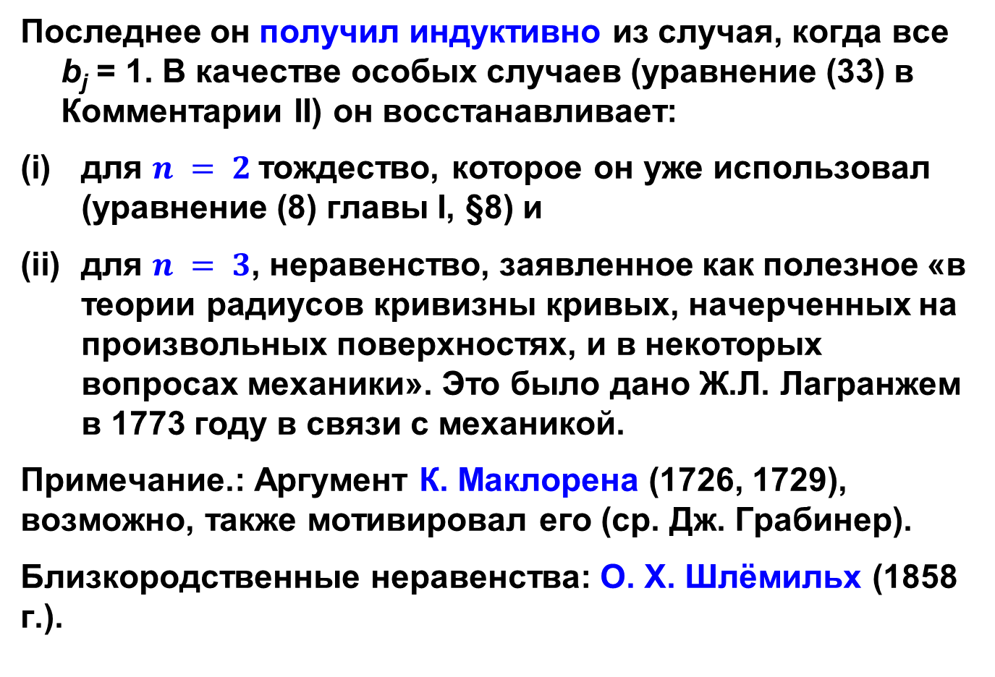
О.Л. Коши (1821)
Последнее он получил индуктивно из случая, когда все b_{j} = 1. В качестве особых случаев (уравнение (33) в Комментарии II) он восстанавливает:
для $n = 2$тождество, которое он уже использовал (уравнение (8) главы I, §8) и
для $n = 3$, неравенство, заявленное как полезное «в теории радиусов кривизны кривых, начерченных на произвольных поверхностях, и в некоторых вопросах механики». Это было дано Ж.Л. Лагранжем в 1773 году в связи с механикой.
Примечание.: Аргумент К. Маклорена (1726, 1729), возможно, также мотивировал его (ср. Дж. Грабинер).
Близкородственные неравенства: О. X. Шлёмильх (1858 г.).

Slide 18
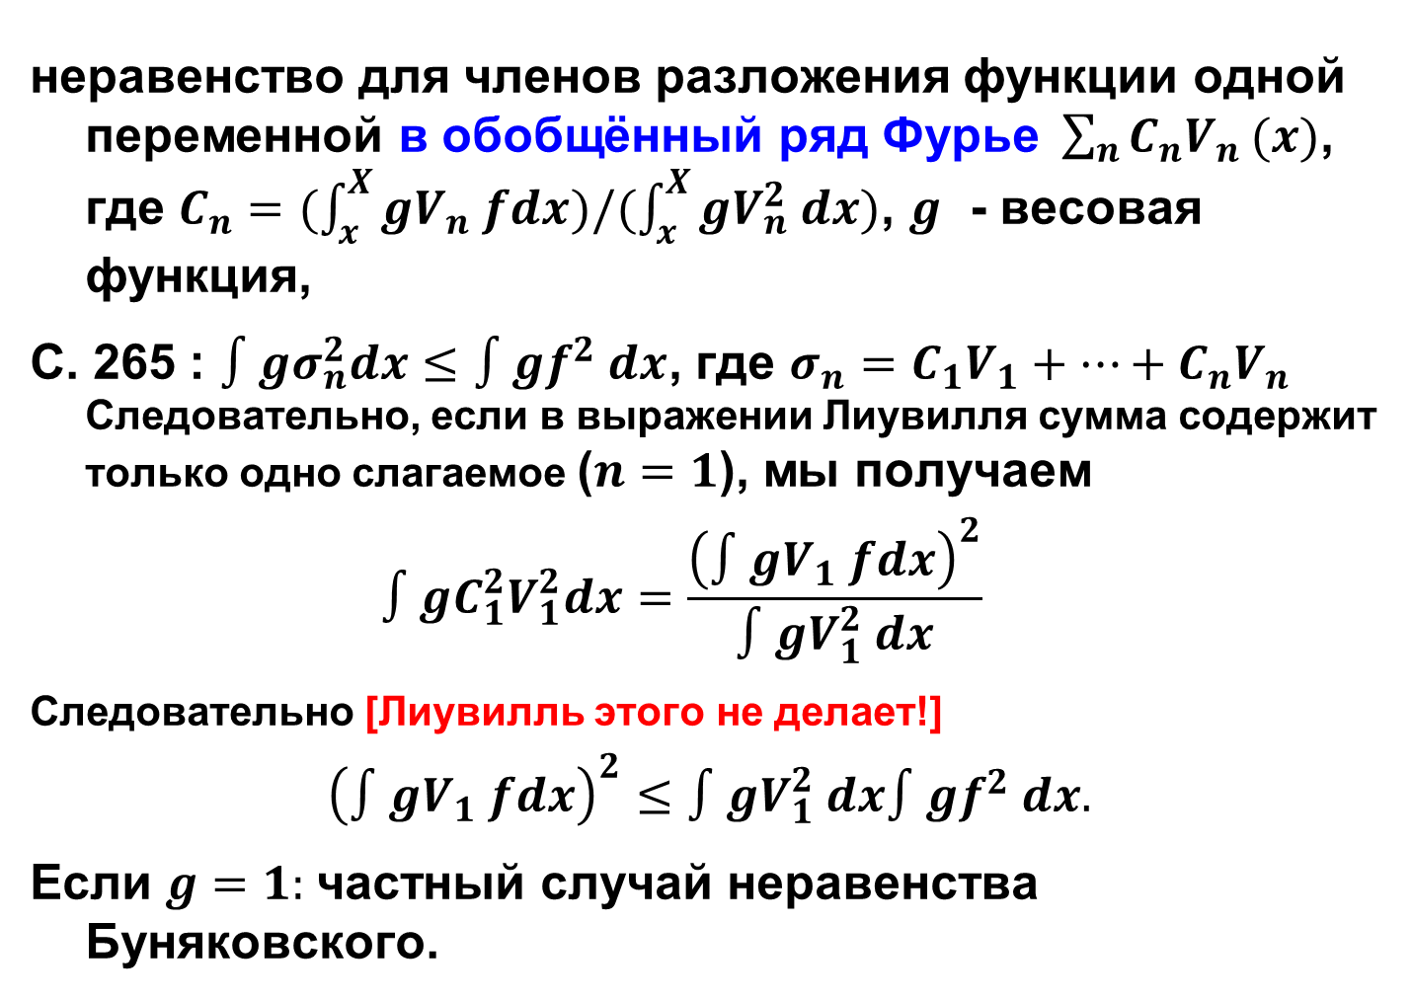
Ж. Лиувилль(1836)
неравенство для членов разложения функции одной переменной в обобщённый ряд Фурье$\sum_{n}{C_{n}V_{n}}(x)$, где $C_{n}=(\int_{x}^{X}{gV_{n} fdx})/(\int_{x}^{X}{gV_{n}^{2} dx})\text{,} g$ - весовая функция,
C. 265 : $∫gσ_{n}^{2}dx≤∫gf^{2} dx$, где $σ_{n}=C_{1}V_{1}+⋯+C_{n}V_{n}$ Следовательно, если в выражении Лиувилля сумма содержит только одно слагаемое ($n=1$), мы получаем
$$∫{gC}_{1}^{2}V_{1}^{2}dx=\frac{{\left(∫gV_{1} fdx\right)}^{2}}{∫gV_{1}^{2} dx}$$
Следовательно [Лиувилль этого не делает!]
$${\left(∫gV_{1} fdx\right)}^{2}≤∫gV_{1}^{2} dx∫gf^{2} dx.$$
Если $g=1:$частный случай неравенства Буняковского.

Slide 19
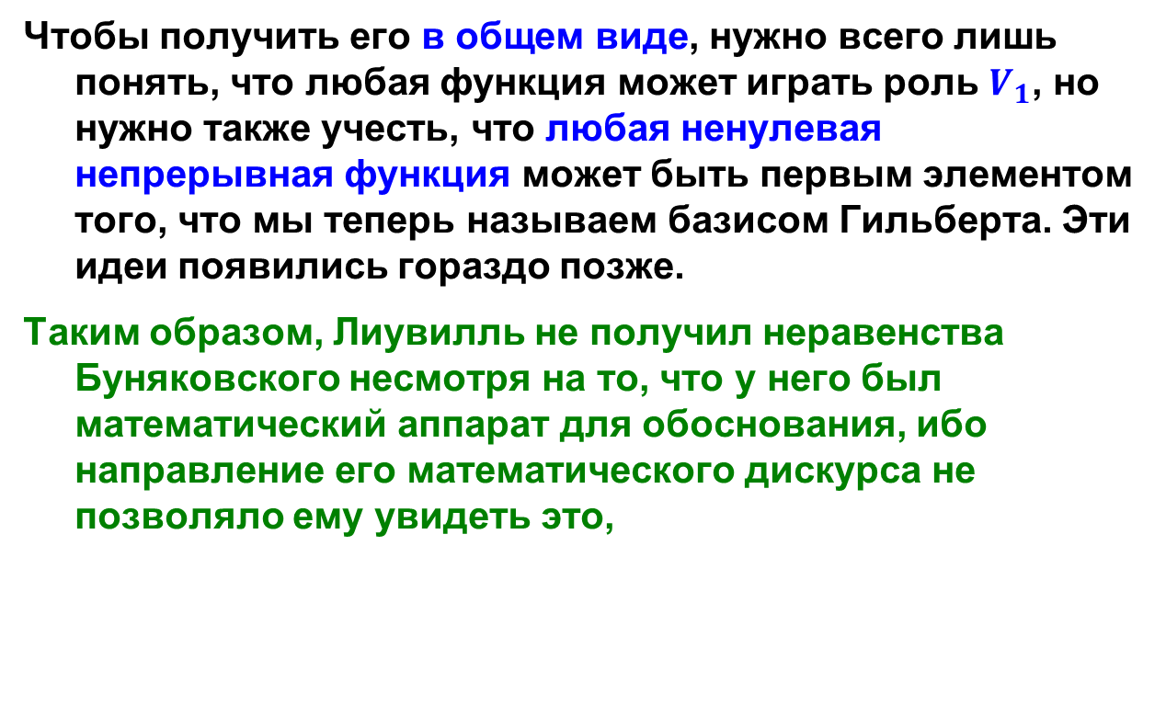
Ж. Лиувилль(1836)
Чтобы получить его в общем виде, нужно всего лишь понять, что любая функция может играть роль $V_{1}$, но нужно также учесть, что любая ненулевая непрерывная функция может быть первым элементом того, что мы теперь называем базисом Гильберта. Эти идеи появились гораздо позже.
Таким образом, Лиувилль не получил неравенства Буняковского несмотря на то, что у него был математический аппарат для обоснования, ибо направление его математического дискурса не позволяло ему увидеть это,

Slide 20
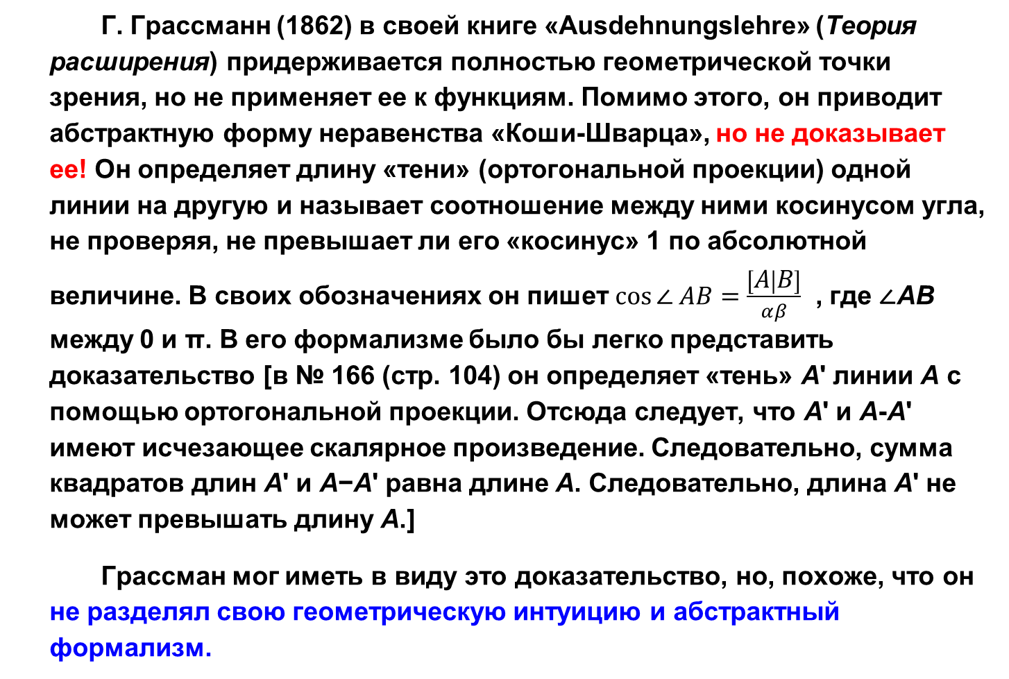
Г. Грассманн(1862)
Г. Грассманн (1862) в своей книге «Ausdehnungslehre» (Теория расширения) придерживается полностью геометрической точки зрения, но не применяет ее к функциям. Помимо этого, он приводит абстрактную форму неравенства «Коши-Шварца», но не доказывает ее! Он определяет длину «тени» (ортогональной проекции) одной линии на другую и называет соотношение между ними косинусом угла, не проверяя, не превышает ли его «косинус» 1 по абсолютной величине. В своих обозначениях он пишет $\cos{∠ AB=\frac{\left[A | B\right]}{αβ}}$ , где ∠AB между 0 и π. В его формализме было бы легко представить доказательство [в № 166 (стр. 104) он определяет «тень» A' линии A с помощью ортогональной проекции. Отсюда следует, что A' и A-A' имеют исчезающее скалярное произведение. Следовательно, сумма квадратов длин A' и A−A' равна длине A. Следовательно, длина A' не может превышать длину A.]
Грассман мог иметь в виду это доказательство, но, похоже, что он не разделял свою геометрическую интуицию и абстрактный формализм.

Slide 21
3. Статья B. Я. Буняковского: систематизированное исследование средств.

Slide 22
Буняковский начинает свою статью 1859 года с утверждения, что понятие среднего арифметического - концепция, которая в применении к «функциям одной или нескольких переменных, изменяющихся незаметными шагами, с точки зрения ясности приводит к интегральному исчислению самым естественным и удовлетворительным путём».
Ретроспективно его точка зрения очень близка к точке зрения Харди, Литтлвуда и Пойа, которые через много лет аналогичным образом исследуют различные типы средств и их отношения. Напротив, современные курсы скорее будут апеллировать к понятиям длины или площади, имеющих менее общий характер, поскольку они ограничены особыми типами величин.

Slide 23
В. Буняковский продолжает: «Во многих приложениях трансцендентного анализа эта точка зрения значительно облегчает понимание отношений между данными, существующих при конкретном рассмотрении, как во многих примерах, которые можно было бы среди других упомянуть в Теории. вероятностей». В сноске дается единственная ссылка на статью: «См. мою Traité du Calcul des Probabilités (Основанія Математической Теорія Вѣроятностей, 1846 г.)».
Непрерывные значения появляются на стр. 446 и далее в этом сочинении, дискретные на стр. 153, а правила сходимости Дюамеля и Раабе, упомянутые в § 4 статьи, приведены на стр. 397 его книги. В. Буняковский также ссылается на критерии сходимости Дюамеля и Раабе в § 4, но не дает точной ссылки.

Slide 24
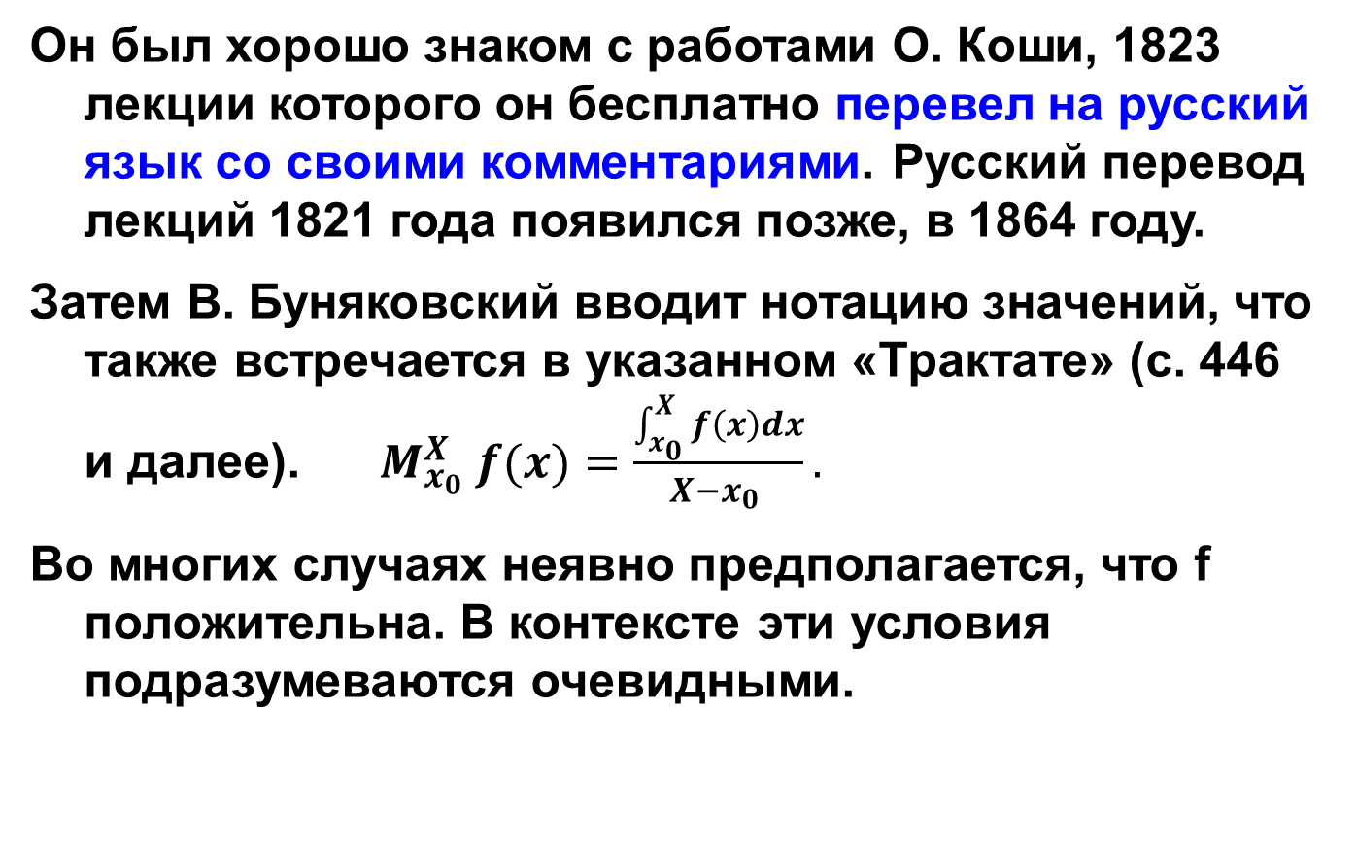
Он был хорошо знаком с работами О. Коши, 1823 лекции которого он бесплатно перевел на русский язык со своими комментариями. Русский перевод лекций 1821 года появился позже, в 1864 году.
Затем B. Буняковский вводит нотацию значений, что также встречается в указанном «Трактате» (с. 446 и далее). $M_{x_{0}}^{X} f(x)=\frac{\int_{x_{0}}^{X}{f\left(x\right)dx}}{X−x_{0} }.$
Во многих случаях неявно предполагается, что f положительна. В контексте эти условия подразумеваются очевидными.

Slide 25
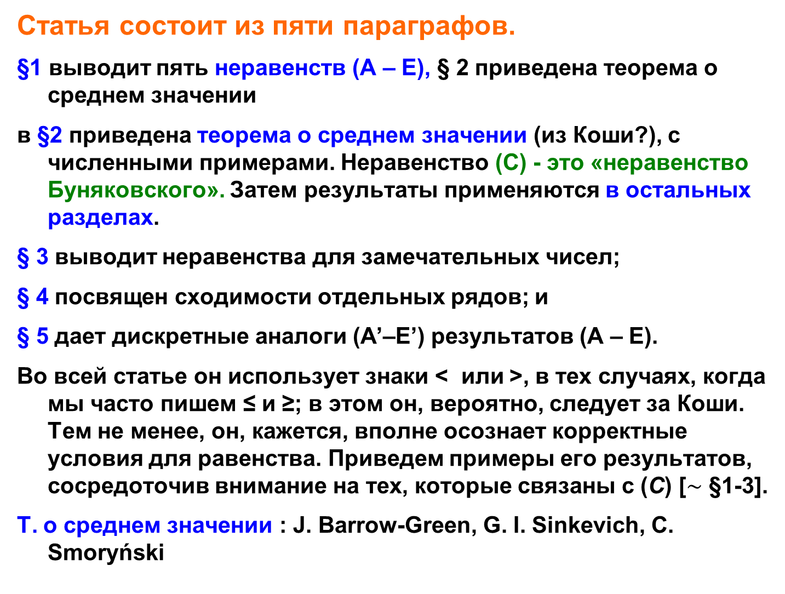
Статья состоит из пяти параграфов.
§1 выводит пять неравенств (A – E), § 2 приведена теорема о среднем значении
в §2 приведена теорема о среднем значении (из Коши?), с численными примерами. Неравенство (C) - это «неравенство Буняковского». Затем результаты применяются в остальных разделах.
§ 3 выводит неравенства для замечательных чисел;
§ 4 посвящен сходимости отдельных рядов; и
§ 5 дает дискретные аналоги (A’–E’) результатов (A – E).
Во всей статье он использует знаки < или >, в тех случаях, когда мы часто пишем ≤ и ≥; в этом он, вероятно, следует за Коши. Тем не менее, он, кажется, вполне осознает корректные условия для равенства. Приведем примеры его результатов, сосредоточив внимание на тех, которые связаны с (C) [$∼$ §1-3].
Т. о среднем значении : J. Barrow-Green, G. I. Sinkevich, C. Smoryński

Slide 26
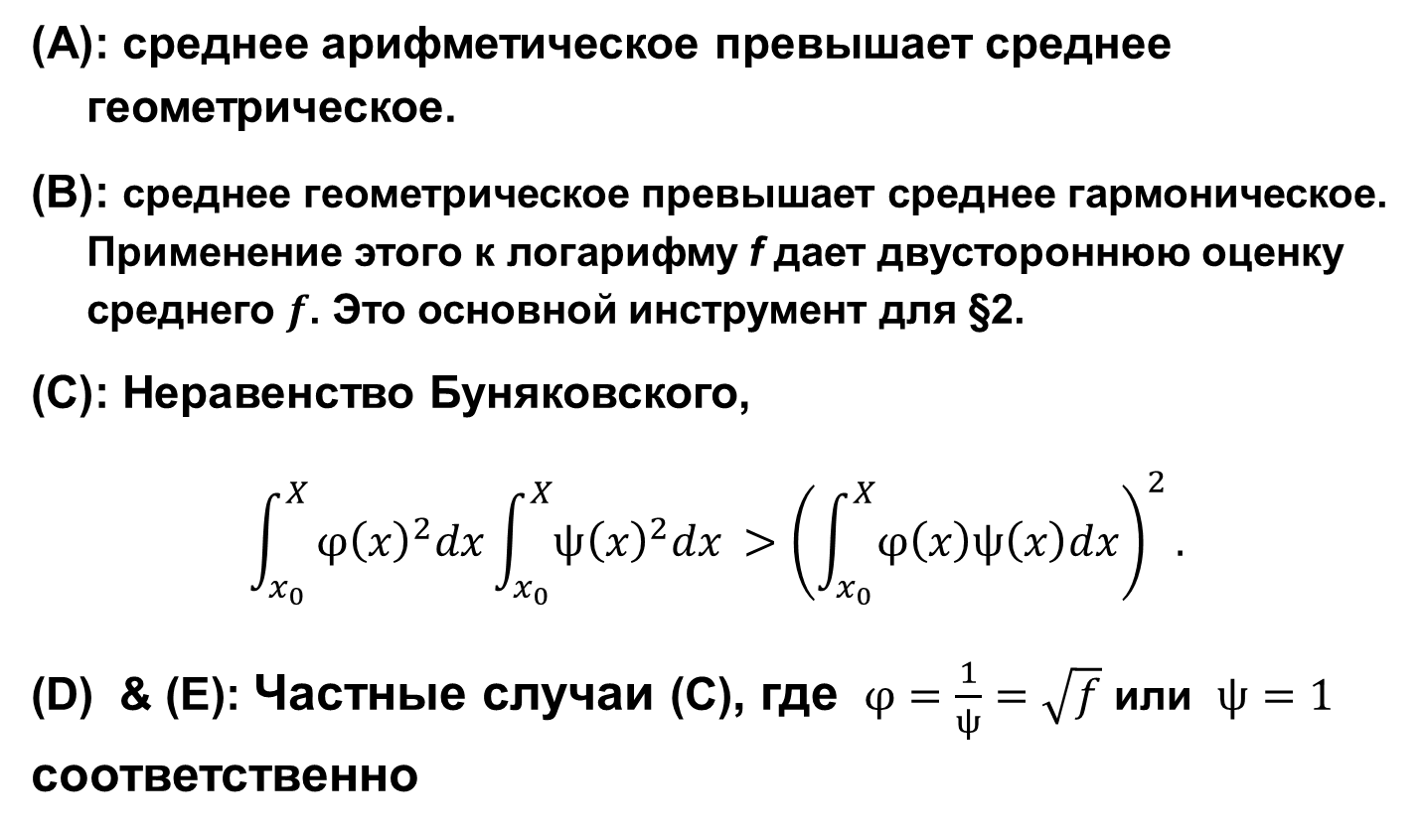
§1. B. я. Буняковский первым распространил геометрические и гармонические средние на непрерывный случай:
: среднее арифметическое превышает среднее геометрическое.
: среднее геометрическое превышает среднее гармоническое. Применение этого к логарифму f дает двустороннюю оценку среднего $f$. Это основной инструмент для §2.
: Неравенство Буняковского,
$$\int_{x_{0}}^{X}{φ{\left(x\right)}^{2}dx\int_{x_{0}}^{X}{ψ{\left(x\right)}^{2}dx }>{\left(\int_{x_{0}}^{X}{φ\left(x\right)ψ\left(x\right)dx}\right)}^{2}}.$$
(D) & (E): Частные случаи (C), где $φ=\frac{1}{ψ}=\sqrt{f}$ или $ψ=1$ соответственно

Slide 27
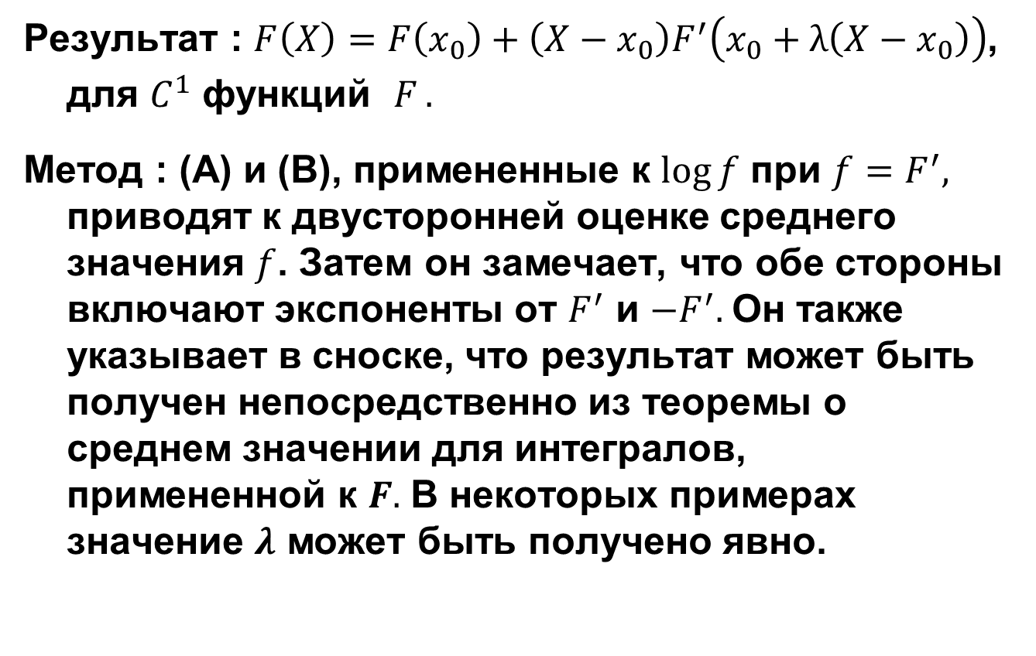
§2. B. я. Буняковский получает теорему о среднем значении для функций из теорему о среднем значении для интегралов
Pезультат : $F\left(X\right)=F\left(x_{0}\right)+\left(X−x_{0}\right)F^{′}\left(x_{0}+λ\left(X−x_{0}\right)\right)$, для $C^{1}$ функций $F .$
Метод : (A) и (B), примененные к $\log{f}$ при $f=F^{′},$ приводят к двусторонней оценке среднего значения $f$. Затем он замечает, что обе стороны включают экспоненты от $F^{′}$ и $−F^{′}.$Он также указывает в сноске, что результат может быть получен непосредственно из теоремы о среднем значении для интегралов, примененной к $F.$ В некоторых примерах значение $λ$ может быть получено явно.

Slide 28
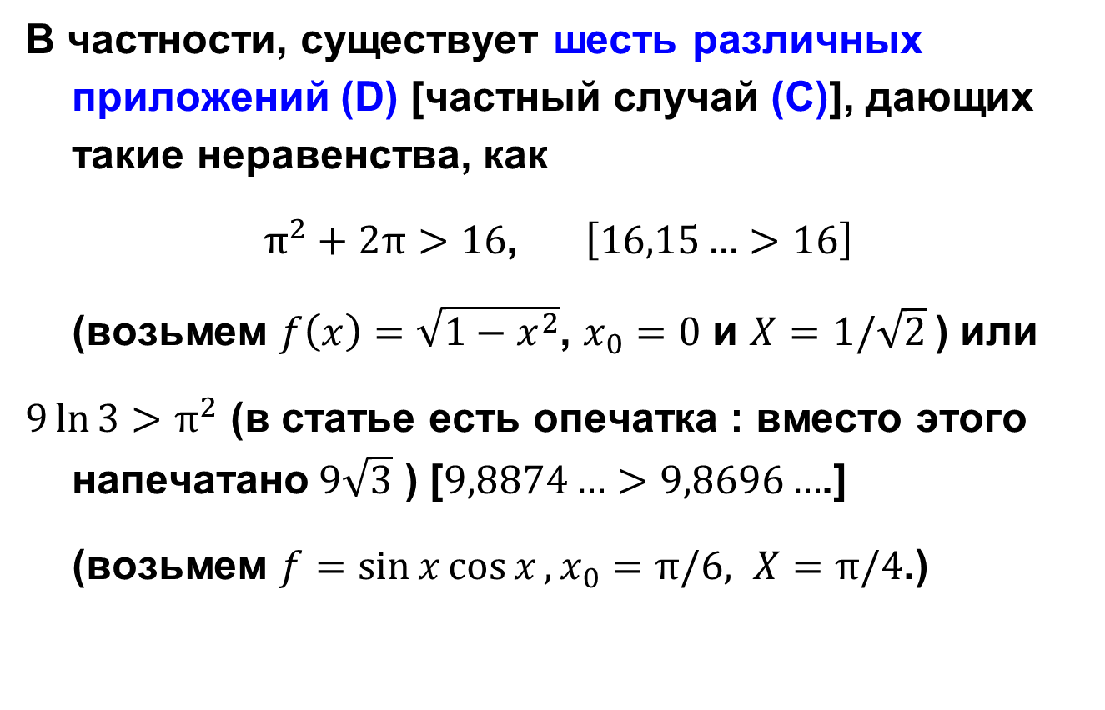
§3. приложений (A-D)
В частности, существует шесть различных приложений (D) [частный случай (C)], дающих такие неравенства, как
$π^{2}+2π>16$, $\left[16,15…>16\right]$
(возьмем $f\left(x\right)=\sqrt{1−x^{2}}$, $x_{0}=0$ и $X=1/\sqrt{2}$) или
$9\ln{3}>π^{2}$ (в статье есть опечатка : вместо этого напечатано$9\sqrt{3}$ ) [$9,8874…>9,8696…$.]
(возьмем $f=\sin{x}\cos{x},x_{0}=π/6, X=π/4$.)

Slide 29
4. Й. п. Грам и Г. A. Шварц : метод наименьших квадратов и квадратичные формы

Slide 30
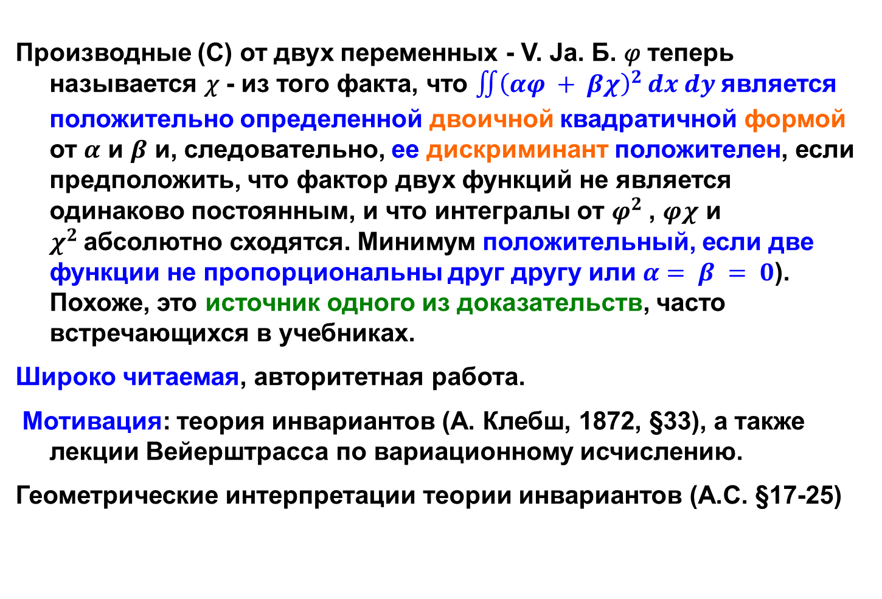
Г. A. Шварц (1885) §15, C. 344
Производные (C) от двух переменных - V. Ja. Б. 𝜑 теперь называется 𝜒 - из того факта, что $\iint{{\left(αφ + βχ\right)}^{2}}dx dy$является положительно определенной двоичной квадратичной формой от $α$ и $β$ и, следовательно, ее дискриминант положителен, если предположить, что фактор двух функций не является одинаково постоянным, и что интегралы от $φ^{2}$, $φχ$ и $χ^{2}$абсолютно сходятся. Минимум положительный, если две функции не пропорциональны друг другу или $α= β = 0$). Похоже, это источник одного из доказательств, часто встречающихся в учебниках.
Широко читаемая, авторитетная работа.
Мотивация: теория инвариантов (А. Клебш, 1872, §33), а также лекции Вейерштрасса по вариационному исчислению.
Геометрические интерпретации теории инвариантов (A.C. §17-25)

Slide 31
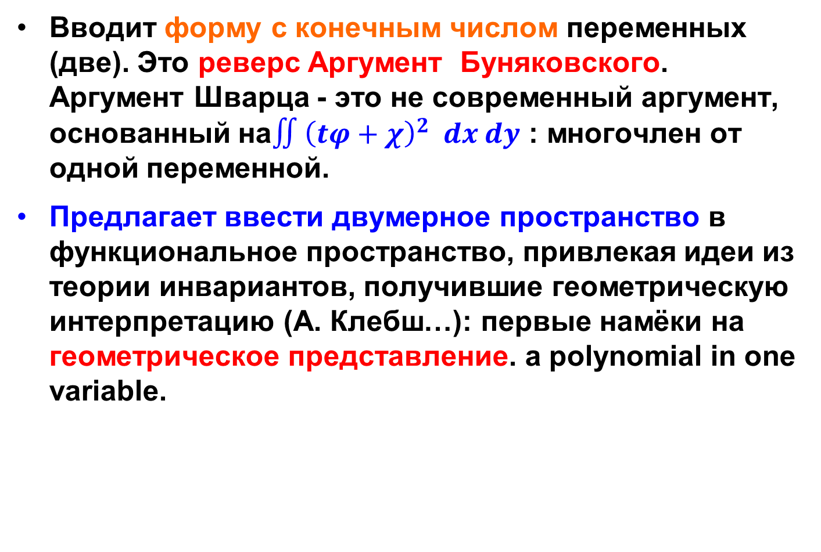
Смена точки зрения
Вводит форму с конечным числом переменных (две). Это реверс Аргумент Буняковского. Аргумент Шварца - это не современный аргумент, основанный на$∬{\left(tφ+χ\right)}^{2} dx dy$ : многочлен от одной переменной.
Предлагает ввести двумерное пространство в функциональное пространство, привлекая идеи из теории инвариантов, получившие геометрическую интерпретацию (А. Клебш…): первые намёки на геометрическое представление. a polynomial in one variable.

Slide 32
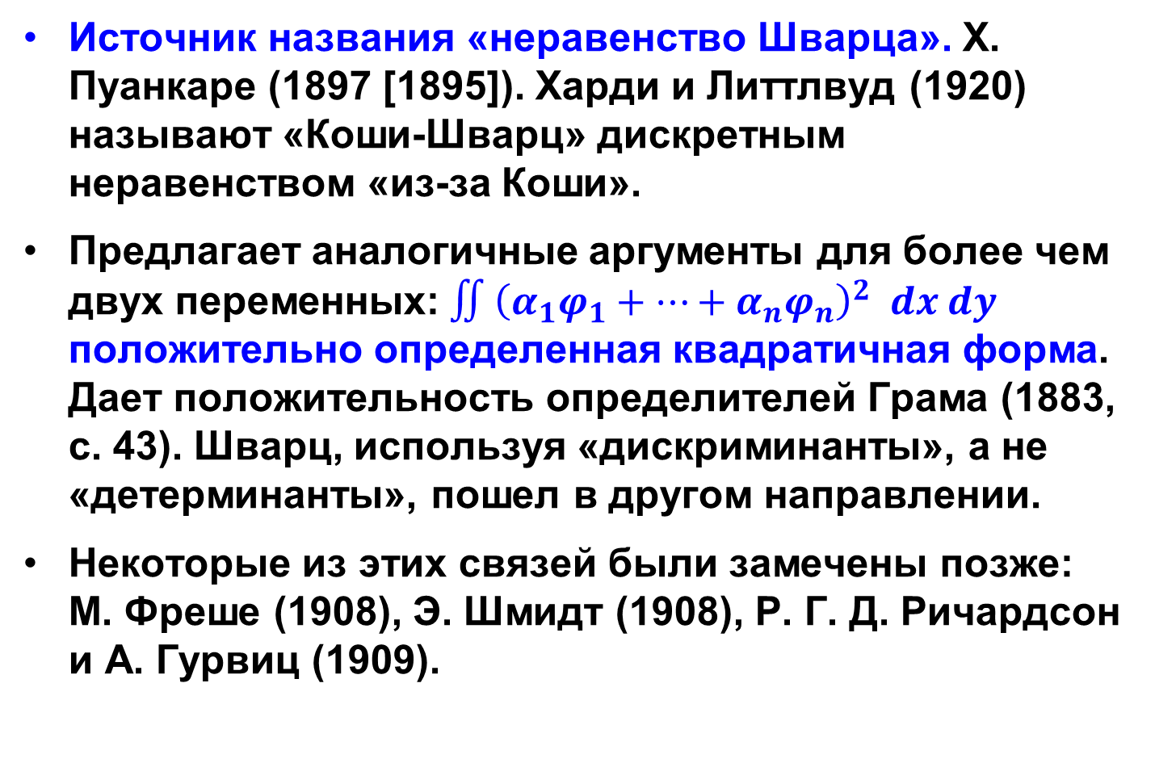
Последующее влияние этих идей
Источник названия «неравенство Шварца». X. Пуанкаре (1897 [1895]). Харди и Литтлвуд (1920) называют «Коши-Шварц» дискретным неравенством «из-за Коши».
Предлагает аналогичные аргументы для более чем двух переменных:$∬{\left(α_{1}φ_{1}+⋯+α_{n}φ_{n}\right)}^{2} dx dy$ положительно определенная квадратичная форма. Дает положительность определителей Грама (1883, с. 43). Шварц, используя «дискриминанты», а не «детерминанты», пошел в другом направлении.
Некоторые из этих связей были замечены позже: M. Фреше (1908), Э. Шмидт (1908), Р. Г. Д. Ричардсон и A. Гурвиц (1909).

Slide 33
5. Более поздние интерпретации и обобщения.

Slide 34
Геометрическая интерпретация таких интегралов, по-видимому, была ясно сформулирована М. Фреше (1907) и Э. Шмидтом (1908). После того, как этот шаг был сделан, интерпретация неравенства с точки зрения свойства сжатия ортогональной проекции становится естественной.
Существует бесчисленное множество обобщений тождеств Коши и Буняковского, которые, по-видимому, не могут быть включены в одну «основную теорему» (несмотря на Э. Х. Зарантонелло (1976) 133–137). (Некоторые недавние статьи: С. М. Ситник (2010); необычные статьи в A. Ибрагим & C. C. Драгомир (2018). )
Современная формулировка: . Х. Харди et al. (1920), Х. Вейль (1918), Янош фон Нейман («Основы К. М.», стр. 21-22).

Slide 35
Тот весьма полезный факт, что неравенство остается в силе для эрмитовых форм q(x,y), неотрицательных, но не обязательно положительно определенных, по-видимому, был фольклором 1930-х годов и, возможно, раньше. Это доказано в специальной постановке Дж. фон Нейманом, а также Ф. Риссом и Б. Сёкефальви-Надь, которые, кажется, не считали это новым. Именно эту общую форму Бурбаки называет «неравенством Коши-Шварца» (EVT, V.3, Prop. 2). Их доказательство состоит из двух шагов.

Slide 36
Предвзятые мнения тоже могут препятствовать обобщению. Харди и др. считали, что, в отличие от неравенства Коши, неравенство Гёльдера не может допускать алгебраического доказательства: «Неравенство Коши […] является предложением конечной алгебры […]. Признанным принципом является то, что доказательство такой теоремы должно включать только методы теории, к которой она принадлежит. [… Статус] теорем, таких как неравенство Гёльдера […], зависит от значения параметра k. Если k иррационально […], очевидно, что не может быть строго алгебраического доказательства». (указ. соч., стр. 7). Мы показали, что неравенство (Роджерса-) Гёльдера также может быть получено с помощью алгебраических тождеств, и что это приводит к новым, оптимальным улучшениям неравенства Гёльдера (S. Kichenassamy, 2010)

Slide 37
6. Вывод: результат нельзя отделить от дискурса, в который он встроен.

Slide 38
Мы убедились, что
B. Буняковский нашел своё неравенство, потому что его интересовали средства, встречающиеся в статистике и вероятности,….
… с математической точки зрения, унаследованной от Коши. Уникальное сочетание по тем временам.
Различные доказательства современного неравенства также показывают, что мы имеем дело с несколькими взаимосвязанными результатами, но с совершенно разными математическими значениями.
Каждая интерпретация делает некоторые обобщения естественными и затрудняет угадывание других обобщений.

Slide 39
Это говорит о том, что:
Математика в общении - это дискурс.
Теоремы получают смысл из того аподиктического дискурса, в котором они возникают.
В обучении представляется целесообразным обозначать теоремы по их значению; при необходимости добавлять имена только к доказательствам или рассуждениям. Приведите несколько доказательств «той же» теоремы.

Slide 40
Вывод
Таким образом, различные интерпретации неравенства B. Буняковского не являются дальнейшим развитием одной идеи, как вложенные матрешки, каждая из которых является копией следующей, только меньшего размера, но, скорее, напоминающих яйца Фаберже, каждое с «сюрпризом»: внешний (более новый) слой не указывает на то, что содержится во внутреннем (прошлом).
Вот почему историческое исследование обеспечивает более глубокое понимание современной математики, которое невозможно осознать только на современном этапе.
См., Например, недавно обнаруженное Третье Императорское яйцо 1887 года, Diamond Treillis 1892 года или Ландыши 1898 года, которые иллюстрируют различные типы «сюрпризов».

Slide 41
Благодарю за внимание.

Slide 42
Примечания и ссылки
C.A. Andréieff, Викторъ Яковлевичъ Буняковскiй. Некрологическiй очеркъ, Communications de la Société mathématique de Kharkow. 2ème série, (1889), 2:1-2, 149–161. К.А. Андреевъ. Викторъ Яковлевичъ Буняковскiй. Некрологическiй очеркъ, Сообщ. Харьков. матем. общ. Вторая сер., 2:1-2 (1889), 149–161. Среди других аналитических статей назовём Мельников И.Г. Работы Буняковского по теории чисел. Труды Института истории естествознания и техники АН СССР, 17 (1957), стр. 270–286; «Описание празднования докторского юбилея вице-президента Академии наук академика Буняковского. 19 мая 1875 г.», Санкт-Петербург, Россия, 1876;.
J. Barrow-Green (2009). « From cascades to calculus: Rolle’s Theorem. » The Oxford Handbook of the History of Mathematics (eds. Eleanor Robson, Jacqueline Stedall), Oxford University Press, 737- 754.

Slide 43
N.S. Barnett, S. S. Dragomir, I. Gomm (2010). On some integral inequalities related to the Cauchy-Bunyakovsky-Schwarz inequality, Applied Mathematics Letters 23, (2010) 1008-1012
E.F. Beckenbach and R. Bellman (1961). Inequalities, Springer.
V. Bouniakowksy [В. Я. Буняковскiй] « Sur quelques inégalités concernant les intégrales ordinaires et les intégrales aux différences finies » in the Mém. de l’Acad. Imp. Sci. de St.-Pétersbourg (VIIe sér., I, N°9, juil. 1859), 1-18.
Викторъ Яковлевичъ Буняковскiй, (1846). Основанія Математической Теорія Вѣроятностей [Foundations of the Mathematical Theory of Probability], 1846.

Slide 44
Florian Cajori, A History of Mathematical Notations (vol. 1, Open Court, London, 1928), For the signs of inequality, see §188, p. 199 ; see also his A History of Mathematics (AMS, 2000 [First ed., 1893]), p. 157 : « The signs [of inequality in the wide sense] were first used about a century later [than Harriott] by the Parisian hydrographer Pierre Bouguer » with a reference to P. H. Fuss, Corresp. Math. Phys., I, 1843, p. 304 ;Encyclopédie des sc. math., T. I, vol. I, 1904, p. 23. [«Знаки [неравенства в широком смысле] были впервые использованы примерно на столетие позже [чем у Харриота] парижским гидрографом Пьером Бугером» со ссылкой на P.H. Fuss, Corresp. Математика. Phys., I, 1843, с. 304; Encyclopédie des sc. math., Т. I, vol. I, 1904, с. 23.]

Slide 45
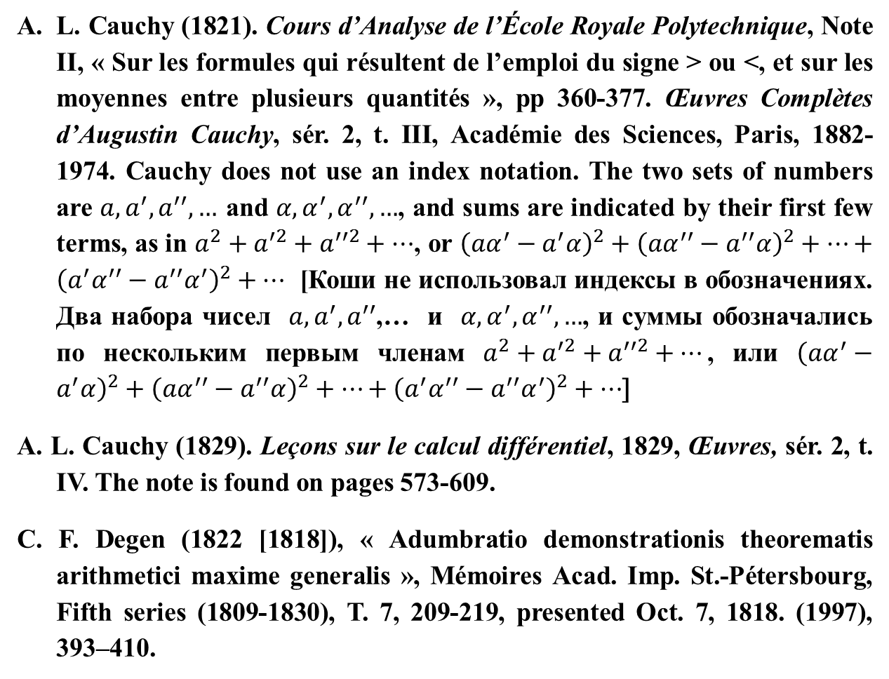
L. Cauchy (1821). Cours d’Analyse de l’École Royale Polytechnique, Note II, « Sur les formules qui résultent de l’emploi du signe > ou <, et sur les moyennes entre plusieurs quantités », pp 360-377. Œuvres Complètes d’Augustin Cauchy, sér. 2, t. III, Académie des Sciences, Paris, 1882-1974. Cauchy does not use an index notation. The two sets of numbers are $a, a^{′}, a^{′′},…$ and $α,α^{′},α^{′′},…$, and sums are indicated by their first few terms, as in $a^{2}+a^{′2}+a^{′′2}+⋯$, or ${\left(aα^{′}−a^{′}α\right)}^{2}+{\left(aα^{′′}−a^{′′}α\right)}^{2}+⋯+{\left(a^{′}α^{′′}−a^{′′}α^{′}\right)}^{2}+…$ [Коши не использовал индексы в обозначениях. Два набора чисел $a,a^{′},a^{′′}$,… и $α,α^{′},α^{′′},…$, и суммы обозначались по нескольким первым членам $a^{2}+a^{′2}+a^{′′2}+⋯$, или ${\left(aα^{′}−a^{′}α\right)}^{2}+{\left(aα^{′′}−a^{′′}α\right)}^{2}+⋯+{\left(a^{′}α^{′′}−a^{′′}α^{′}\right)}^{2}+⋯$]
A. L. Cauchy (1829). Leçons sur le calcul différentiel, 1829, Œuvres, sér. 2, t. IV. The note is found on pages 573-609.
C. F. Degen (1822 [1818]), « Adumbratio demonstrationis theorematis arithmetici maxime generalis », Mémoires Acad. Imp. St.-Pétersbourg, Fifth series (1809-1830), T. 7, 209-219, presented Oct. 7, 1818. (1997), 393–410.

Slide 46
J.V. Grabiner (1997). Was Newton’s calculus a dead end? The continental influence of Maclaurin’s treatise of fluxions, Amer. Math. Monthly 104 104 (1997), 393–410.
J.P. Gram, « Ueber die Entwickelung reeller Functionen in Reihen mittelst der Methode der kleinsten Quadrate », Journal für die reine und angewandte Mathematik, 94(1) (1883), 41–73.
Hermann Grassmann (2000 [1862]), Extension Theory, (Lloyd C. Kannenberg tr.), AMS. See Part I, Ch. 4 (Inner Product), §5 : Introduction of the angle, see p. 117.
G.H. Hardy, J.E. Littlewood and G. Pólya (1952). Inequalities, Cambridge, 1934, 2nd ed., 1952, see th. 7, note a, p. 16, and th. 181, pp. 132-4. Hardy and Littlewood had previously called the discrete inequality the “familiar inequality of Cauchy and Schwarz”, see p. 38 of their paper from 1920 (reference below).

Slide 47
G. H. Hardy & J. E. Littlewood “Some problems of ‘Partitio Numerorum’, I : A new solution of Waring’s problem” , Nachrichten von der Gesellschaft der Wissenschaften zu Göttingen, Mathematisch-Physikalische Klasse, 1920, Heft 1, presented by E. Landau January 30, 1920, 33-54.
Alawiah Ibrahim and Silvestru Sever Dragomir (2014), « A survey of Cauchy-Bunyakovky-Schwarz inequalities for power series », in G.V. Milovanović and M.Th. Rassias (eds.), Analytic Number Theory, Approximation Theory, and Special Functions. In honor of Hari M. Srivastava, Springer, 2014, p. 244-295, and its references.
S. Kichenassamy (2010), “Improving Hölder’s inequality”, Houston Journal of Mathematics, 36 (1) (2010) 303-312.
Лев Дмитриевич Кудрявцев (2006). Курс Математического Анализа, (2006) T. 3, p. 192 and pp. 188-9. Кудрявцев, Л.Д. Курс Математического Анализа, М.: Дрофа (2006).

Slide 48
J. L. Lagrange (1773) « Nouvelle solution du problème du mouvement de rotation d’un corps de figure quelconque qui n’est animé par aucune force accélératrice ». Nouv. Mem. de L’Acad. Roy. de Berlin) 85-128. [Œuvres, iii. pp. 577-616]
J. Liouville (1836), Mémoire sur le développement des fonctions ou parties de fonctions en séries dont les divers termes sont assujettis à satisfaire à une même équation différentielle du second ordre, contenant un paramètre variable. Journal de Mathématiques Pures et Appliquées, sér. 1, vol. 1, (1836) 253-265 [1835]. Lützen (Дж. Лютцен) points out that this is a forerunner of what we now call Bessel’s inequality, although not quite equivalent to it because it only involves a finite number of terms. It is similar to what Bessel actually proved in 1828, for the trigonometric system only, though. Bessel was interested in the method of least squares for approximating the oscillation periods of pendula. [J. Lützen (Дж. Лютцен) отмечает, что это предшествовало тому, что мы сейчас называем неравенством Бесселя, хотя и не полностью эквивалентно ему, поскольку содержит только конечное число членов. На самом деле это похоже на то, что Бессель фактически доказал в 1828 году, но только для тригонометрической системы. Бесселя интересовал метод наименьших квадратов для аппроксимации периода маятника.]

Slide 49
D.S. Mitrinović, J. E. Pečarić, and A. M. Fink, “Classical and New Inequalities in Analysis,” Kluwer, Dordrecht, 1993. See also D. S. Mitrinović (1970). Analytic Inequalities, Springer and P. S. Bullen, D. S. Mitrinović, and P. M. Vasić (1988) Means and Their Inequalities, Kluwer.
H. Poincaré (1897). « La méthode de Neumann et le problème de Dirichlet », Acta Mathematica 20 (1897) 59-142 (printed Nov. 11, 1895), calls p. 72 “inégalité de Lagrange” Cauchy’s inequality, from which he derives (as if the argument was new) p. 73 what he calls the “inégalité de Schwarz”, namely Buniakovsky’s, with strict inequality (not an obvious consequence of the limiting procedure). He gives no reference. [Он звонит c. 72 «inégalité de Lagrange» Неравенство Коши, из которого он выводит (как если бы аргумент был новым) с. 73 то, что он называет «inégalité de Schwarz», а именно Буняковского, со строгим неравенством (что не является очевидным следствием процедуры ограничения). Он не дает никаких ссылок.]

Slide 50
V.E. Prudnikov. V Y. Bunyakovsky, ucheny i pedagog (“V. Y. Bunyakovsky, Scientist and Teacher”; Moscow, 1954); see the comments by Gaïduk (Ю. М. Гайдук, B. Е. Прудников, “В.Я. Буняковский – учёный и педагог” (рецензия), УМН, 1956, том 11, выпуск 2(68), 245–248). В. Е. Прудников. В. Я. Буняковский − учёный и педагог. М.: Учпедгиз, 1954; см. комментарии Ю.М. Гайдук, “B.Е. Прудников, “В.Я. Буняковский – учёный и педагог” (рецензия)”, УМН, 11:2(68) (1956), 245–248.
R.G.D. Richardson, W. A. Hurwitz (1909). « Note on determinants whose terms are certain integrals », Bull. Amer. Math. Soc. 16(1): 14-19 (October 1909).
Frédéric Riesz and Béla Sz.-Nagy (1953). Leçons d’Analyse Fonctionnelle, 2e éd., Akadémiai Kiadó, Budapest, 1953, §104, p. 260
H.A. Schwarz (1885). « Über ein die Flächen kleinsten Flächeninhalts betreffendes Problem der Variationsrechnung », Acta Societatis Scientiarum Fennicæ, T. 15 (1885) 315-362 Presented to Karl Weierstrass on Oct. 31, 1885 [Werke, I, 224-269].

Slide 51
H. and N. Sedrakyan (2018). “The Cauchy–Bunyakovsky–Schwarz Inequality.” In: Algebraic Inequalities. Problem Books in Mathematics.
Seneta, Eugene, (1998). Early influences on probability and statistics in the Russian Empire. Arch. Hist. Exact Sci. 53, 201–213.
O. B. Sheynin (1991). On V. Ya. Buniakovsky's Work in the Theory of Probability, Arch. Hist. Exact Sciences (1991) 199-223. For the history of Probability and Statistics in Russia, see also E. Seneta’s papers, such as Seneta (1998).
S. M. Sitnik (2010), Generalized Young and Cauchy-Bunyakovsky inequalities : A survey. In: Advances in Modern Analysis (Yu. F. Korobeinik and A.G.Kusraev eds.), South Mathematical Institute of the Vladikavkaz Scientific Center of the Russian Acad. Sci, and the Government of Republic of North Ossetia–Alania, Vladikavkaz, 2009, pp. 221–266. https://arxiv.org/abs/1012.3864 See also P. Agarwal, A.A.Korenovskii and S. M. Sitnik, “A Generalization of Cauchy-Bunyakovsky Integral Inequality Via Means with Max and Min Values.” In: Trends in Mathematics. Advances in Mathematical Inequalities and Applications (eds. P. Agarwal, S.S. Dragomir, M. Jleli, B. Samet), Birkhäuser/Springer), 2018. Chapter 18, 333-349.

Slide 52
G.I. Sinkevich (2016), « Rolle’s theorem and Bolzano-Cauchy theorem : A view from the end of the 17th century until K. Weierstrass’ epoch», Gaṇita Bhāratī, 38:1 ; 31-53. Синкевич, Г. И. История понятия числа и непрерывности в математическом анализе XVII–XIX вв. Санкт-Петербург: СПбГАСУ, 2016.
G.I. Sinkevich and A. I. Nazarov (eds.) (2018). Математический Петербург : История, наука, достопримечательности : Справочник-путеводитель. Санкт-Петербург : Образовательные проекты. English translation forthcoming.
C. Smoryński (2017). MVT : A Most Valuable Theorem, Springer.
W. Stekloff (V. Steklov) (1916). « Sur la théorie de fermeture », Bulletin de l’Académie Impériale des Sciences de St.-Pétersbourg, VIe série, 1916, vol. 10(4), 219–226) uses « Bouniakovski’s well-known inequality » on p. 225. Five years later, he calls it « l'inégalité de Schwarz-Bouniakowsky » (« Une contribution nouvelle au problème du développement des fonctions arbitraires en séries de polynômes de Tchébychef », Bulletin de l’Académie des Sciences de Russie, VIe série, 1921, vol. 15, 267–280, see p. 275). (Continued on next slide)

Slide 53
(Previous note continued). N. M. Kryloff (Krylov), « Application of the method of W. Ritz to a system of differential equations », Bulletin de l’Académie des Sciences, 11(8) (1917), 521–534) prefers « Bouniakowsky-Schwarz » (p. 530). [В.А. Стеклов («Sur la théorie de fermeture», Bulletin de l'Académie Impériale des Sciences de Saint-Pétersbourg, VI-e série, 1916, vol. 10 (4), 219–226) использует название «известное неравенство Буняковского» (с. 225). Пять лет спустя он называет его «Неравенством Шварца-Буняковского» («Новое дополнение к задаче о разложении произвольных функций в ряды по полиномам Чебышева», Извѣстія Россiйской Академіи Наукъ. VI серiя, 1921, том 15, с. 267–280, см. с. 275). Н.М. Крылов в работе «Применение метода В. Ритца к системе дифференциальных уравнений», Извѣстія Академіи Наукъ, 11:8 (1917), 521–534) предпочитает название «неравенство Буняковского-Шварца» (с.530)]

Slide 54
J. von Neumann (1946 [1932]). Les fondements mathématiques de la Mécanique quantique, (tr. A. Proca), Félix Alcan, Paris, 1946, Th. 19 in §5 of chapter II, p.74 (German : Mathematische Grundlagen der Quantenmechanik, Springer, 1932, p. 53). See also p. 41.
A.P. Youschkevitch. Istoria matematiki v Rossii do 1917 goda (“History of Mathematics in Russia Before 1917”; Moscow, 1968), pp. 296–302. А.П. Юшкевич, «История математики в России до 1917 года», с. 296– 302, Москва, 1968
Eduardo H. Zarantonello, The meaning of the Cauchy-Schwarz Buniakovsky inequality, Proc. AMS, 59 :1 (1976) 133-137.

